Slide 1
Data
Storytelling

Slide 2

Las organizaciones poseen una gran cantidad de datos históricos de clientes, movimientos, ventas, productos, etc. aunque no tiene sentido tener datos si no aprendemos de ellos y utilizamos esa información para tomar decisiones.
Identificar patrones
Entender problemas del negocio
Detectar oportunidades y soluciones
Generar nuevas acciones y decisiones

Slide 3
Esto requiere combinar los datos y el conocimiento de negocio, con el objetivo de fundamentar decisiones y generar nuevas acciones a partir de información sólida, objetiva y confiable.

Slide 4
Qué es
data
storytelling?

Slide 5
La historia con datos consiste en transformar un análisis en un argumento comprensible e impactante que favorezca un cambio, acción, propuesta o decisión.
Siempre recordando el foco en la toma de decisiones

Slide 6
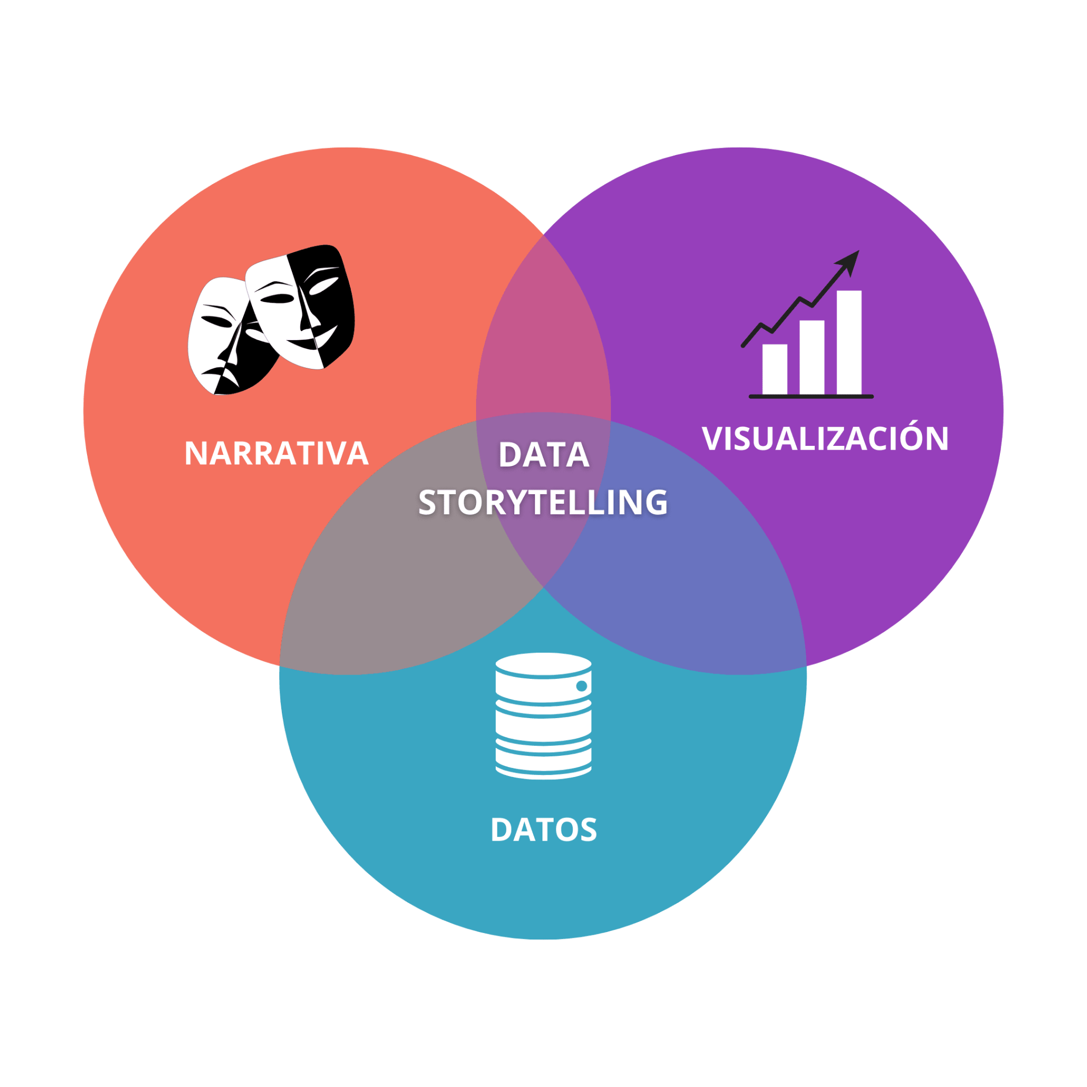
Para mantener una comunicación efectiva se requieren datos, narrativa y visualizaciones.

Slide 7
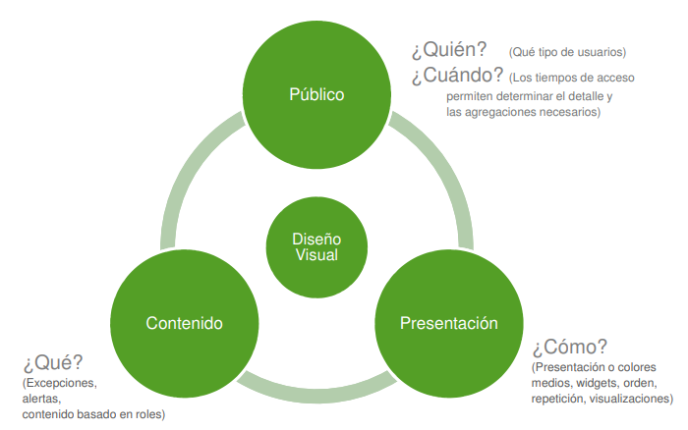

Slide 8
Propósito:
¿Quiénes conforman tu audiencia?
¿Qué preguntas tienen para hacer?
¿Qué respuestas encontras para ellas?
¿Qué otras preguntas inspira esto? ¿Qué conversaciones surgirán?
Centrarse en el usuario

Slide 9
Qué?
Por qué?
Ahora qué?
Vamos a establecer contexto.
determinar el caso a accionar, problemática, actores, fuentes de datos.
se comienza a indagar en la relevancia, causas, factores e implicaciones de la situación o desafío.
Cuales seran las beneficios de desarrollar este producto analitico.
Aborda las consecuencias, decisiones,
acciones y soluciones propuestas

Slide 10
La historia con datos consiste en transformar un análisis en un argumento comprensible e impactante que favorezca un cambio, acción, propuesta o decisión.
Siempre recordando el foco en la toma de decisiones

Slide 11
Cómo construimos
una historia con datos?

Slide 12
Identificar público objetivo
Establecer objetivos
Mencionar el alcance de nuestros datos
Analizar los datos
Diseñar visualizaciones efectivas
Conclusiones
y
próximos pasos

Slide 13
Paso
a
Paso

Slide 14
Identificá el público objetivo
Durante esta etapa tenemos que realizarnos y ser capaces de responder algunas de las siguientes preguntas:
¿Qué rol tiene la persona?
¿Cuál será el medio de comunicación?
¿Cuál es su interés, sus objetivos?
Utilizar un lenguaje de acuerdo a la audiencia

Slide 15
Definir Objetivos
Vamos a estar definiendo los objetivos de nuestro análisis, qué preguntas queremos responder, que tipo de análisis será.
Mencionar el contexto en el cual se desarrolló la situación, hace cuánto que ocurre esto, si hubo intentos de solución dejarlos planteados y presentar la solución planteada.

Slide 16
Alcance de los datos
Comentaremos las fuentes de información asegurándose poder transmitir un proceso confiable y seguro.
¿Qué datos se utilizaron para el análisis?
¿De dónde se obtienen?
¿Cómo los recopilaste?
¿Qué problemas en los datos encontraste?
¿Cómo hiciste para resolverlos?

Slide 17
Análisis de los datos
Comenzaremos a bucear en los datos en busqueda de patrones y tendencias que nos ayuden a comprender la situación actual del negocio, en torno a la problemática a resolver.
¿Por qué es importante considerar esta situación? ¿Qué tendencias nuevas observás? ¿Cómo impacta esto al negocio? ¿Cuáles son los hallazgos centrales del análisis?

Slide 18
Diseñar visualizaciones
Los gráficos son herramientas visuales que permiten comparar datos de manera efectiva, detectar patrones ocultos, identificar valores atípicos (outliers), descubrir grupos o clusters y sintetizar ideas complejas en representaciones comprensibles.
Dentro de los gráficos que podés utilizar para representar el análisis seleccioná uno que sea
conocido y entendible.

Slide 19
Conclusiones y próximos pasos
Vamos a hacer un resumen de todo el proceso, problemática a resolver, hallazgos y conclusiones.
Responder a las preguntas planteadas al inicio del análisis e interpretación de los resultados.
Sumamente importante considerar cómo seguirá evolucionando este análisis

Slide 20
Visualizaciones

Slide 21

Cómo realizar visualizaciones impactantes

Slide 22
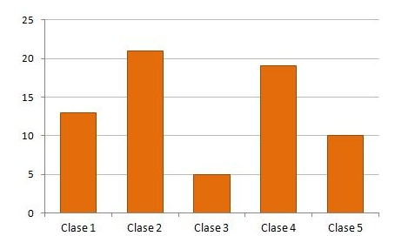
Visualización
Si quiero priorizar el gráfico
Título
Detalle
de la Conclusión o el Insight
detalles

Slide 23
Visualización
Si quiero priorizar el gráfico
Título
Detalle
de la Conclusión o el Insight
detalles

Slide 24
Visualización
Si quiero priorizar el gráfico
Lie Factor
Ratio tinta-información
Etiquetado claro

Slide 25
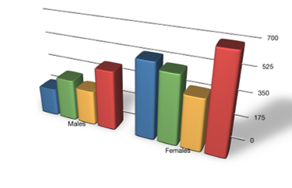
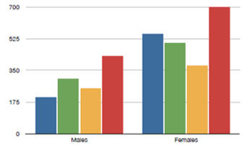
Lie Factor
Gráficos tridimensionales pueden ser engañosos visualmente y no representar fehacientemente las relaciones entre categorías

Slide 26


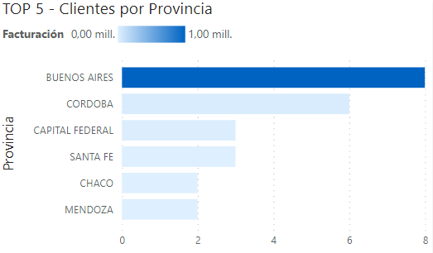
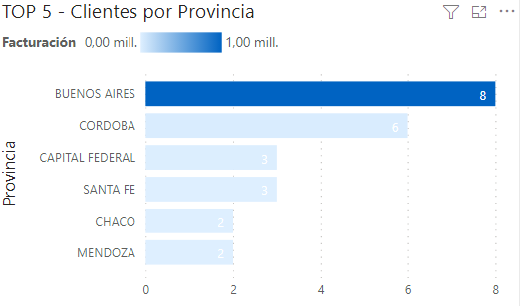
Etiquetado claro
Un etiquetado claro proporciona una identificación precisa de los datos, permite a los usuarios distinguir rápidamente las escalas y cómo se relacionan las variables entre sí.

Slide 27
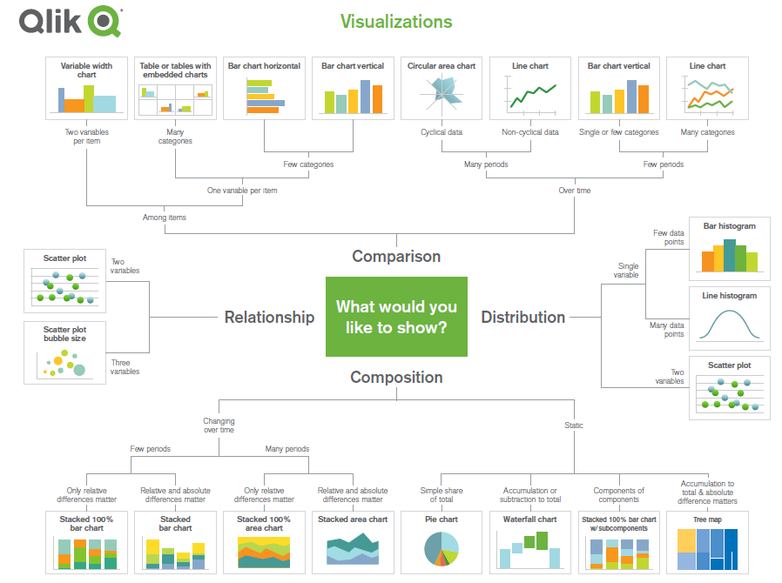

Slide 28








Herramientas para diseñar presentaciones

Slide 29
EJEMPLO

Slide 30

CASO INSPIRADOR
Vamos a contar un caso inspirador entrando en detalle en cada uno de los 6 pasos de la estructura para profundizar en cómo se aplican. Para ello, tomamos a Spotify como ejemplo.
Es una servicio de música, podcasts y videos digitales que da acceso a canciones y contenidos de creadores de todo el mundo.

Slide 31
PÚBLICO OBJETIVO Más de 500 millones de usuarios que utilizan dispositivos electrónicos y son apasionados por escuchar música en cualquier lugar.
CONTEXTO
Fin de año, las personas suelen hacer balances respecto a los logros obtenidos durante el año en distintos aspectos de la vida. OBJETIVO Generar más interacción en la plataforma, incrementar el nivel de engagement y visibilidad en redes sociales.

Slide 32
UNIVERSO DE DATOS Se utilizaron los datos de los primeros 10 meses del año 2022 correspondiente a los usuarios que tienen cuenta gratis y premium.
Minutos totales que un usuario escuchó música.
Sus artistas y canciones más escuchadas del año.
Géneros de preferencia.
Total de canciones escuchadas.

Slide 33
ANÁLISIS DE DATOS Permite conocer la personalidad musical de los usuarios y su propio comportamiento como consumidor de música, sus gustos y hábitos de reproducción. Identificaron 16 categorías de perfiles de usuarios que definen los gustos musicales, por ejemplo, el aventurero, el adoptador temprano, el conocedor, el viajero en el tiempo, etc.

Slide 34
ANÁLISIS DE DATOS Algunos hallazgos relevantes del 2022 fueron: Bad Bunny resultó ser el artista más escuchado de toda la plataforma por tercer año consecutivo. Taylor Swift lideró los listados en Australia y Reino Unido. Harry Styles tuvo el mayor número de reproducciones con la canción As it was.

Slide 35
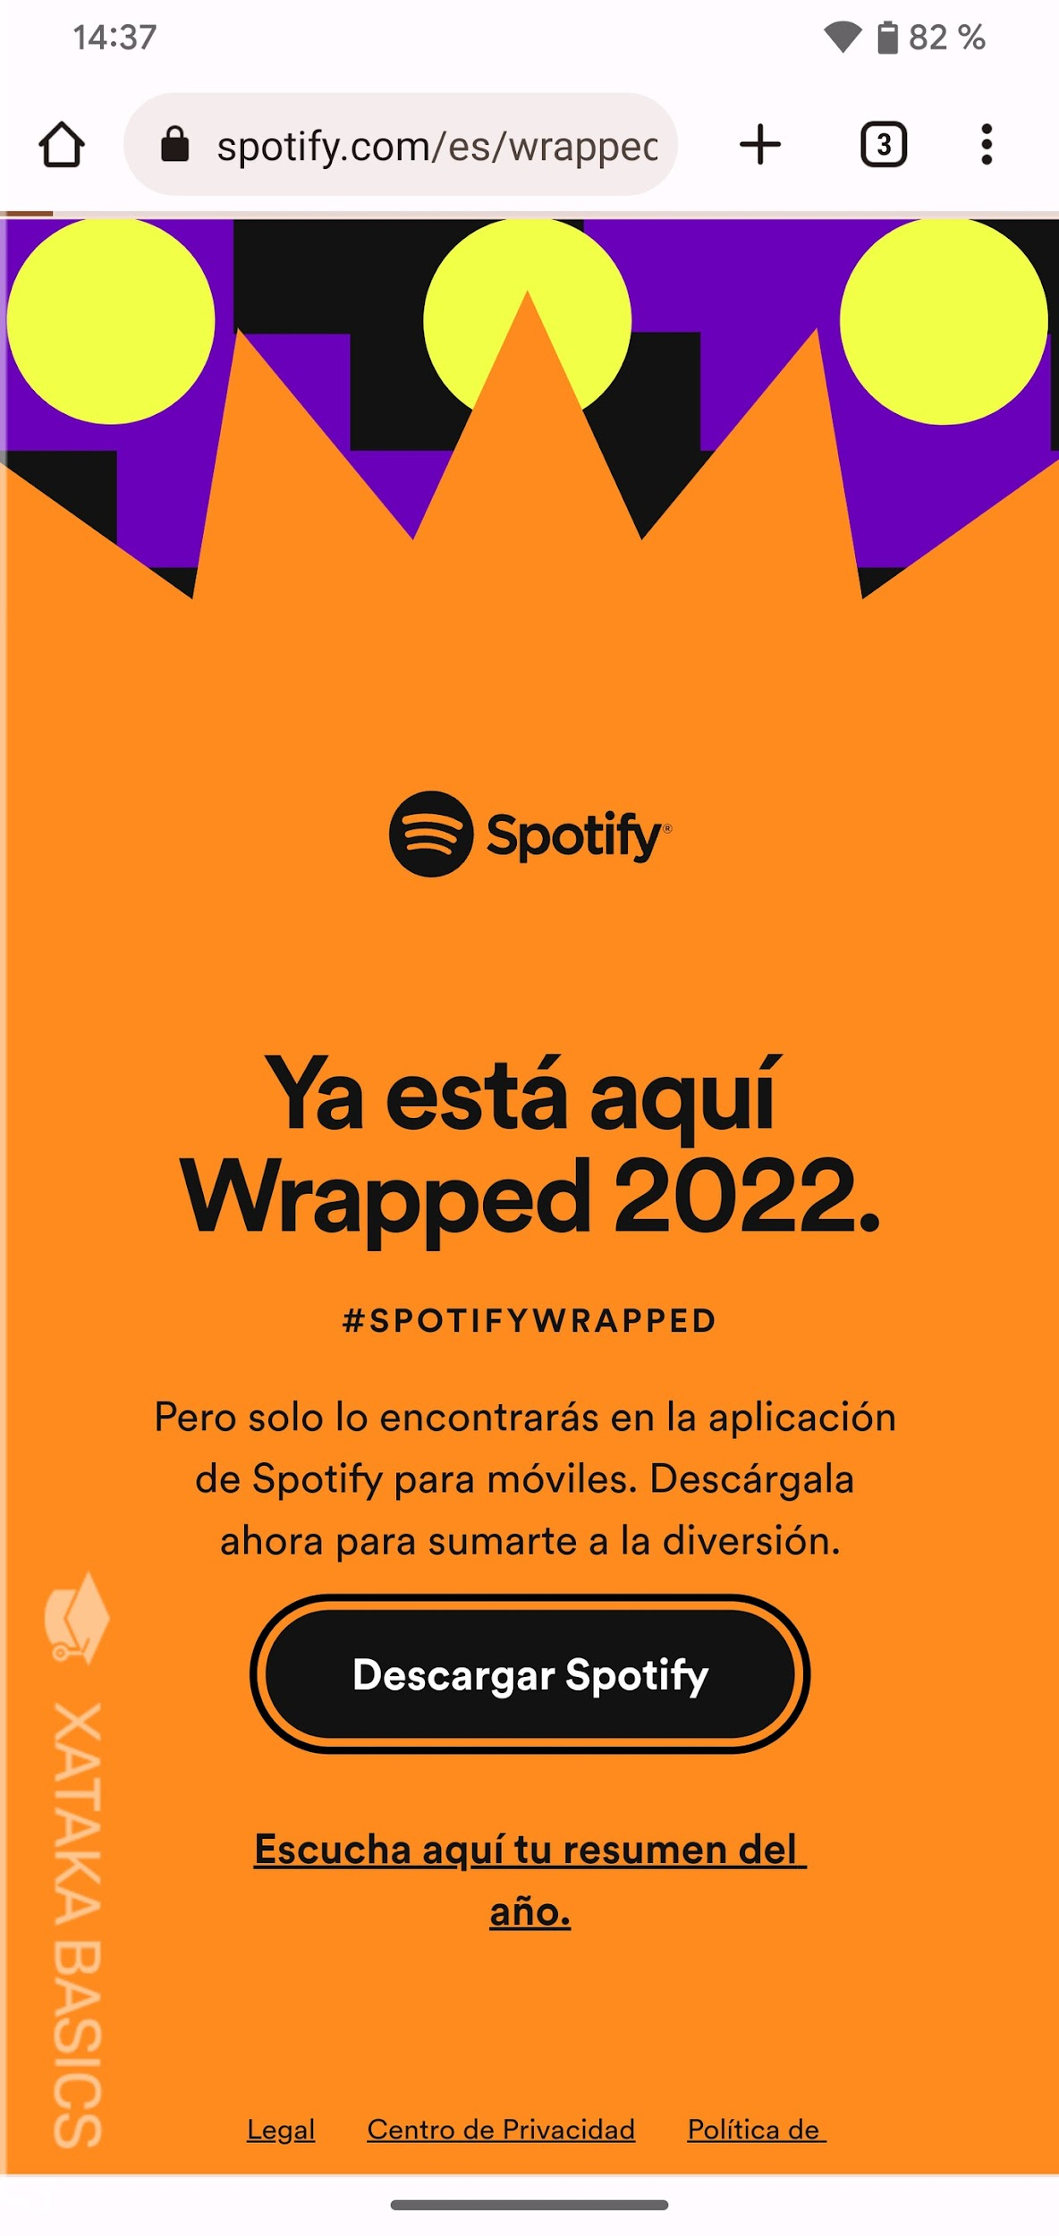

VISUALIZACIÓN En un formato de video breve, se informa que van a mostrar las estadísticas sobre las canciones y artistas que más escucharon en el año.
Observá lo simple y claro que se muestran los datos y en las imágenes más relevantes aparece en el margen inferior la opción de compartir.

Slide 36
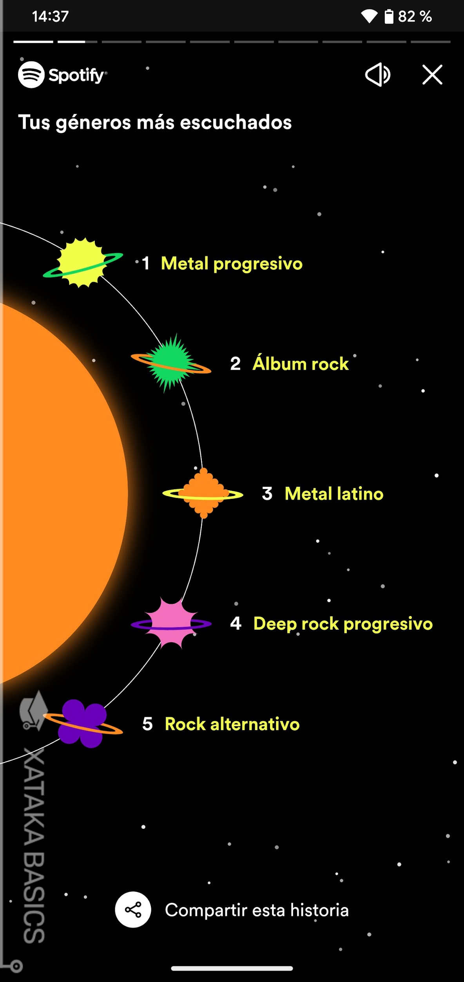

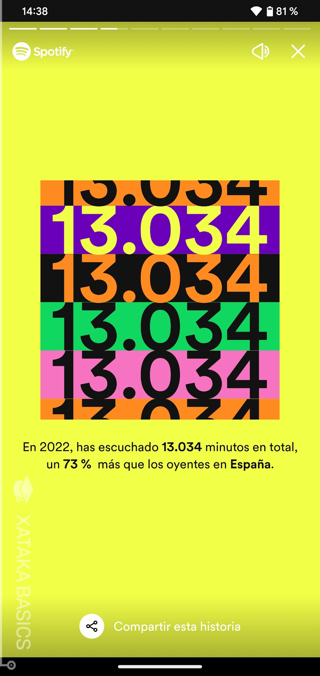
Los géneros más escuchados se ven con una imagen donde cada género es un planeta orbitando alrededor del sol
Hay un título con 3 definiciones que describen el humor o ambiente que representa la banda que más escuchaste en un momento del día
La cantidad de minutos durante los que escuchaste música y se compara con la media de tu país

Slide 37
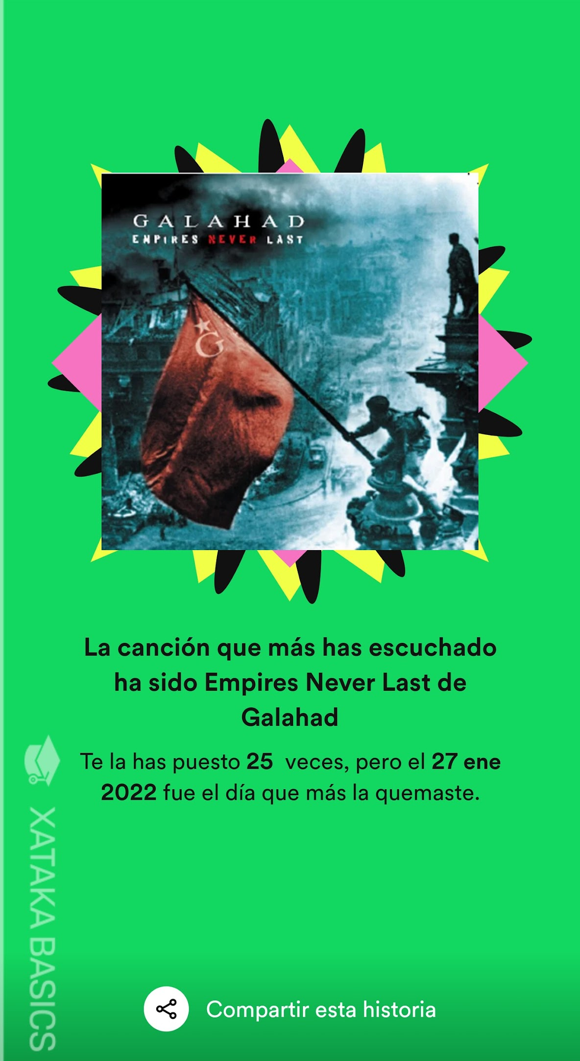
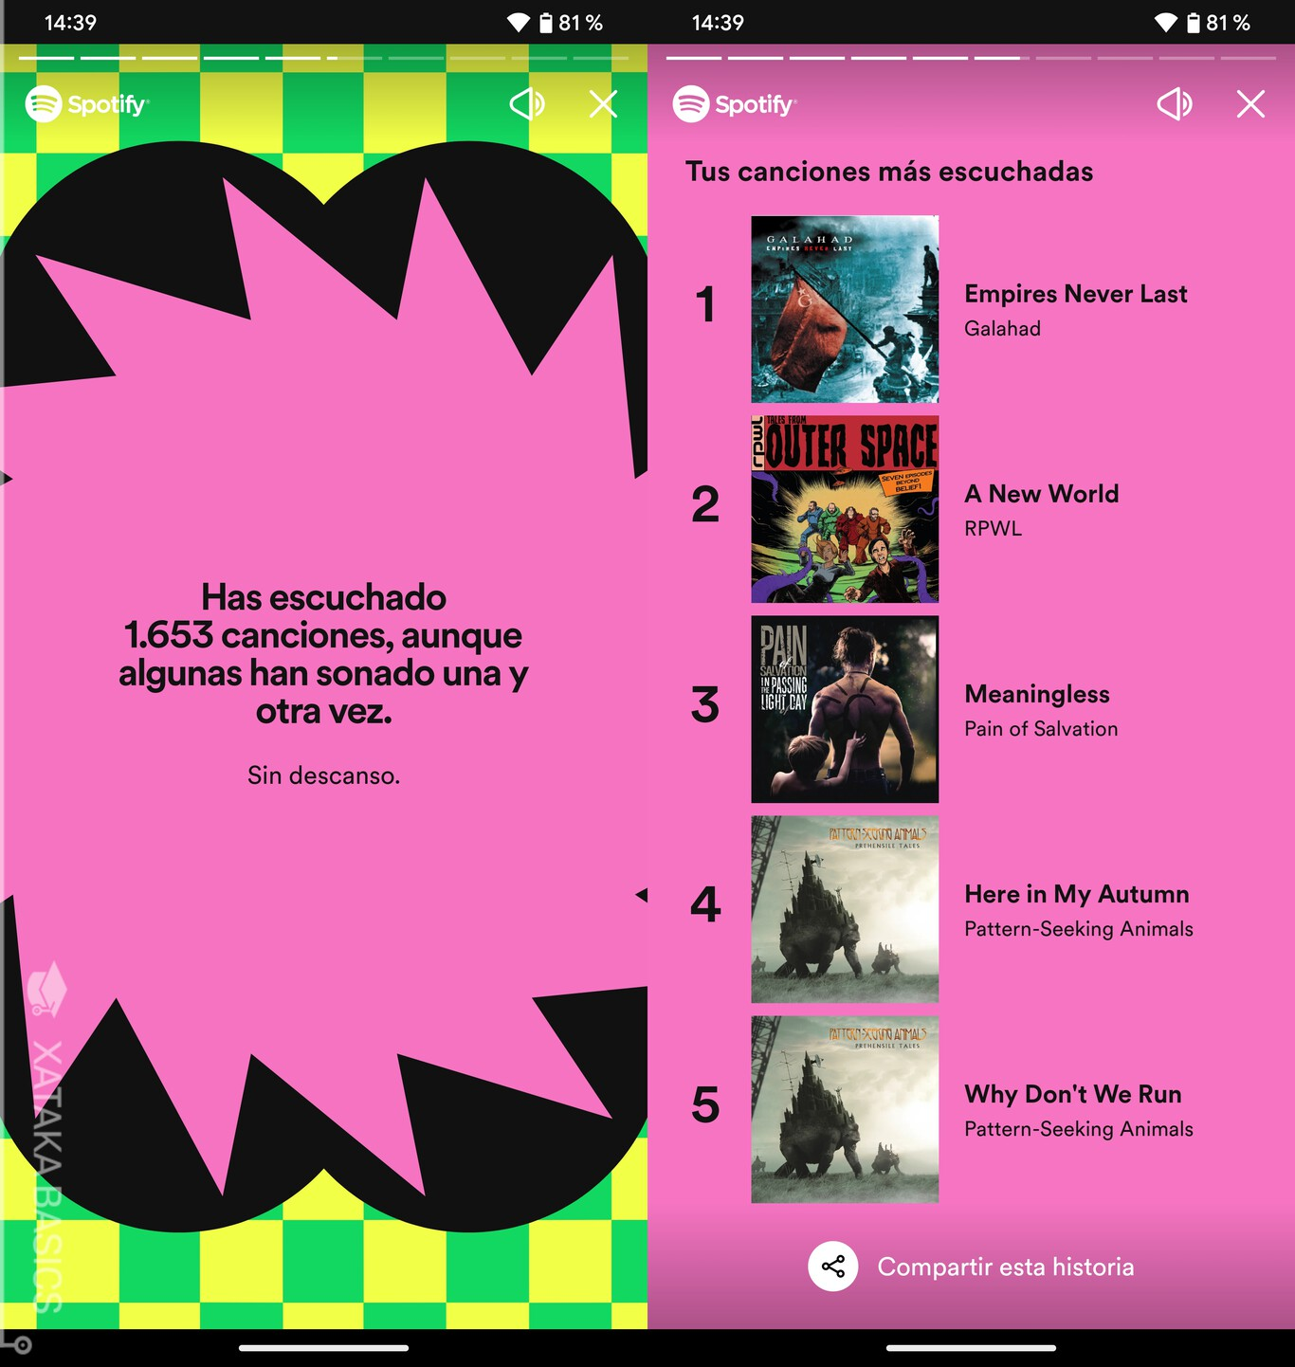
La primera imagen de la derecha muestra cuál es la canción que más escuchaste, qué día tuvo mayor reproducción y cuantas veces se ejecutó. Se utilizan textos en negrita para destacar y un tamaño de tipografía más pequeña para lo que es menos relevante.
La imagen del medio informa el total de canciones que escuchaste y la última posee el ranking de las 5 principales. Y todos poseen la opción para compartir.

Slide 38
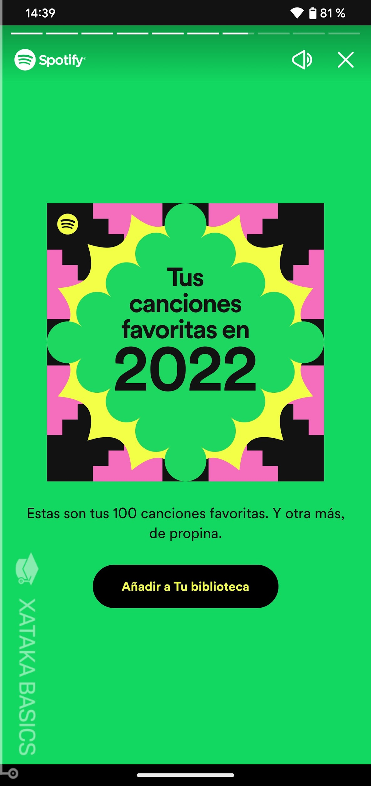
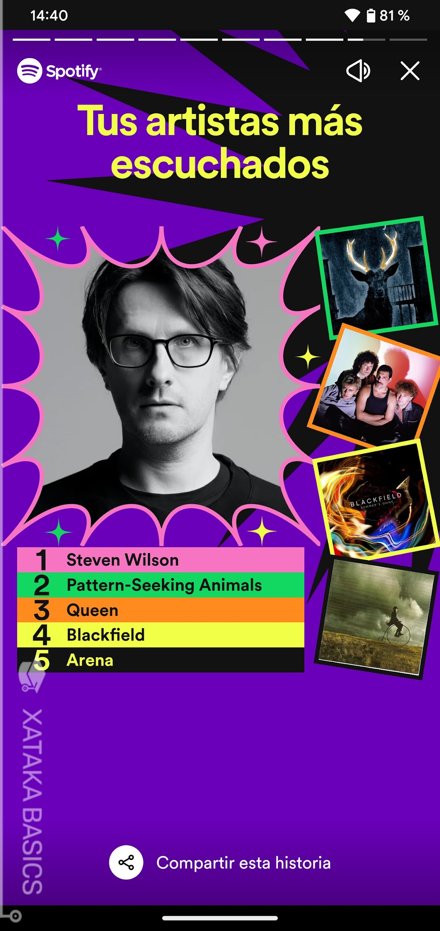
Se genera una lista de reproducción con tus 100 canciones favoritas del año.
Revela quién es el artista que más escuchaste y te muestra la lista de tus 5 más escuchados. También con la opción de Compartir la historia.

Slide 39
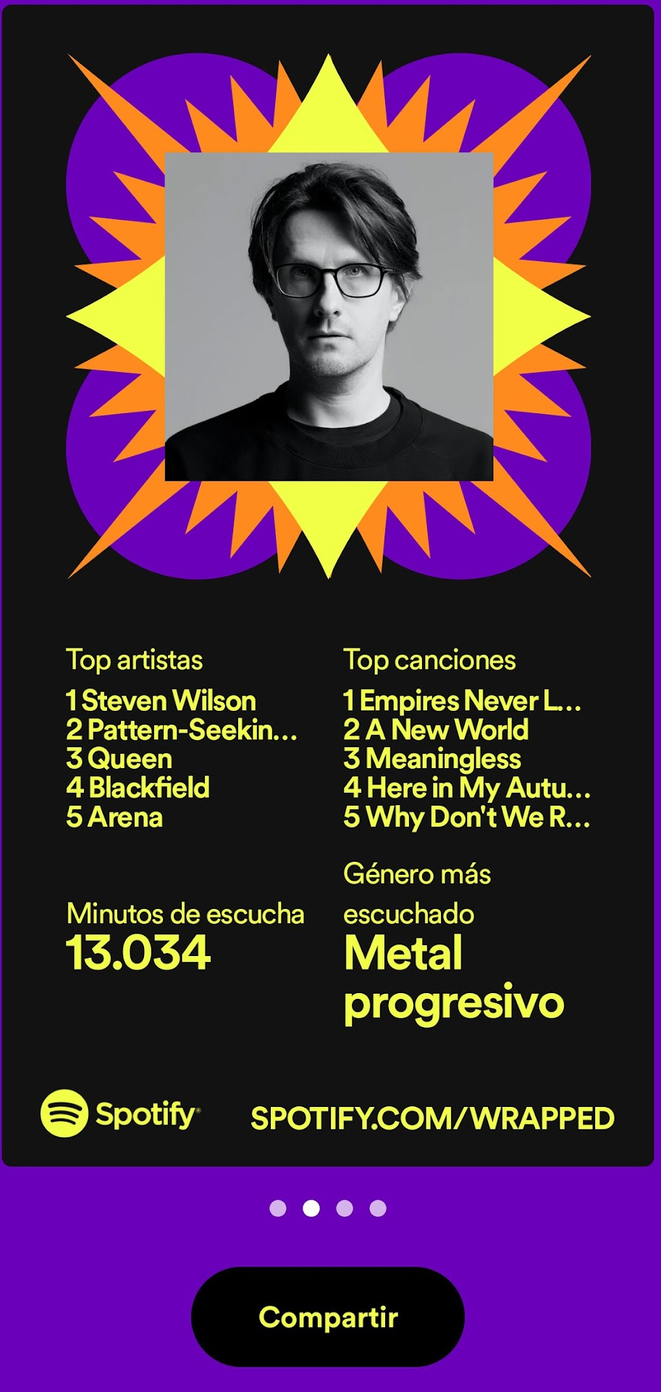
CONCLUSIÓN:
Realizan un resumen de los datos relevantes. Es simple y no menciona detalles técnicos.
Te revela el top 5 de los artistas y las canciones más escuchadas, el total de minutos que escuchaste música y el género más escuchado. Finaliza con una llamada a la acción colocando un botón más grande y llamativo que los anteriores para compartir el contenido, haciendo más evidente que el objetivo planteado estaba propuesto. .

Slide 40
REPASO

Slide 41
REPASEMOS LOS CONTENIDOS!
Tenés que explicarle a tu nuevo líder sobre un análisis que hiciste la semana pasada
¿Cuál es el paso siguiente ahora que conocés tu público objetivo?

Slide 42
REPASEMOS LOS CONTENIDOS!
¿Qué tendrías en cuenta sobre el análisis de datos que realizaste para explicarle a tu líder?

Slide 43
REPASEMOS LOS CONTENIDOS!
Y como parte del cierre de la historia
¿Qué agregarías?

Slide 44
Recapitulando
Vimos la importancia de analizar los datos para facilitar la toma de decisiones, la información valiosa que aportan y el poder de la narrativa para diseñar historias impactantes.
A continuación destacamos los aspectos más relevantes que mencionamos durante la clase para contar tu historia con datos de manera efectiva.

Slide 45
1
Identificá el público objetivo Diseña la historia en base a la audiencia, medio de comunicación y tiempo.
2
Definí el contexto y objetivo de la historia Escribí la agenda (lista de temas), cuál es el desafío y conclusión.
3
Describí el universo de datos Mencioná las fuentes de información. Transmití un proceso confiable basado en evidencia.

Slide 46
4
Analizar los descubrimientos y resultados
Foco en las tendencias principales y más relevantes. Sé claro, conciso, convincente y coloquial.
5
Diseñar visualizaciones efectivas Sintentizá ideas complejas de manera clara e impactante. Utilizá tipografía legible y gráficos entendibles. Buscá equilibro entre el texto y los gráficos.
6
Concluí de manera persuasiva Sugerí acciones concretas que faciliten la toma de decisiones y considerá cómo se va a medir el éxito.

Slide 47

La comunicación debe ser clara, precisa, directa y sencilla.
Mantené la escucha activa.
Utilizá ejemplos y analogías para transmitir mensajes complejos.
Las emociones ayudan a las personas a conectar desde lo personal, al involucrarse emocionalmente es probable que preste atención y le genere mayor interés.
Obtené retroalimentación y prácticá!

Slide 48
ACTIVIDAD

Slide 49
UX - Parte I
Se armarán grupos aleatoriamente.
Cada grupo recibirá un rol al azar para el que deberá realizar un dashboard..

Slide 50
UX - Parte I - Importante
Tener en cuenta que no es una práctica para dedicar tiempo a la limpieza, sino a la visualización. Enfocarse en la presentación.
Una vez que ya tienen avanzado su dashboard preparen un speech para convencer a su usuario del dashboard desarrollado.

Slide 51
UX - Parte I - Importante
Céntrense en el usuario que les asignaron y piensen:
¿Qué le gustaría a esa persona visualizar?
¿Qué información analiza normalmente?
¿Qué experiencia queremos que se lleve del dashboard?

Slide 52

UX
Parte II
Rotaciones

Slide 53
UX - Parte II
Por grupo se elegirá un integrante.
El usuario escuchará al equipo y dará su feedback.
Tendrán 3 minutos por rotación.

Slide 54
Estereotipos
de
Usuarios

Slide 55

UX - Usuario - CEO
CEO
Solo quiero los números importantes.
No tengo tiempo para perder….
Así que quiero todo instantáneo y fácil.

Slide 56

UX - Usuario - CFO
CFO
Quiero presentarle al CEO y que me entienda..
Y si me pregunta algo de detalle necesito poder explicarlo….
Así que quiero poder justificar todo con el detalle de números.

Slide 57

UX - Usuario - Directora de Marketing
Directora de Marketing
Quiero que mi presentación sea Fancy!
Gráficos e infografías que me permitan contar una historia.
Odio los números.

Slide 58

UX - Usuario - Analista de datos
Analista de datos
Quiero acceder a todos los datos…..
Quiero todos los gráficos…..
Quiero todos los números….
Quiero hacer el curso de marketing digital y cambiar de carrera!

